Slide 1
TRƯỜNG ĐẠI HỌC DUY TÂN KHOA ĐIỀU DƯỠNG LỚP NUR 313 SE CHĂM SÓC NGƯỜI BỆNH SUY HÔ HẤP CẤP
GVHD: ThS,BS NGUYỄN PHÚC HỌC
TÊN THÀNH VIÊN NHÓM 5:
1.NGUYỄN NGUYÊN HẠNH
2.NGÔ THỊ TRUNG HIẾU
3.ĐẶNG THỊ HỒNG

Slide 2
NỘI DUNG
I: ĐỊNH NGHĨA
II:NGUYÊN NHÂN VÀ CƠ CHẾ BỆNH SINH
III: TRIỆU CHỨNG LÂM SÀNG VÀ DIỄN BIẾN
IV: PHÂN LOẠI
V: XỬ TRÍ VÀ QUY TRÌNH ĐIỀU DƯỠNG

Slide 3
I: ĐỊNH NGHĨA
Suy hô hấp:
Hệ thống không còn đảm bảo chức năng, O₂ trong máu giảm kèm theo hoặc không kèm theo tăng CO₂ trong máu.
Suy hô hấp cấp:
Giảm O₂ hoặc tăng CO₂ thường vài phút, vài giờ, vài ngày.

Slide 4
II: NGUYÊN NHÂN VÀ CƠ CHẾ BỆNH SINH
1 NGUYÊN NHÂN
Nguyên nhân tại phổi
Sự mất bù cấp của suy hô hấp mạn
Bệnh phổi nhiễm trùng
Phù phổi cấp:
Hen phế quản đe dọa nặng, hen phế quản cấp nặng
Tắc nghẽn phế quản cấp:
Nguyên nhân ngoài phổi
Tắc nghẽn thanh - khí quản
Tràn dịch màng phổi
Tràn khí màng phổi thể tự do:
Chấn thương lồng ngực:
Tổn thương cơ hô hấp, thần kinh trung ương

Slide 5
2. CƠ CHẾ BỆNH SINH
*Giảm thông khí, hậu quả làm tăng CO₂ & thiếu O₂
*Tắt nghẽn đường hô hấp dẫn đến thông khí và giảm trao đổi khí tại phổi.
*Giảm O₂ trong khí thở vào( giảm O₂ máu) tăng sản xuất CO₂ ( dẫn đến tăng CO₂ máu)*

Slide 6
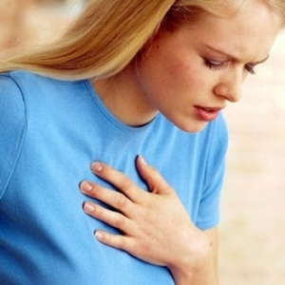
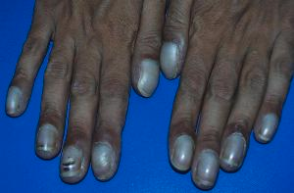
III: TRIỆU CHỨNG LÂM SÀNG VÀ DIỄN BIẾN
Triệu chứng lâm sàng:
Khó thở(10<nhịp thở>25), ngạt thở, thiếu không khí để thở.
Lo lắng, hoảng hốt, kích thích, ngủ gà thậm chí là hôn mê.
Xanh tím môi đầu chi, Hb khử >5g%
Nhịp tim nhanh(>120 l/p), huyết áp dao động, ngừng tim khi thiếu O₂ nặng.

Slide 7
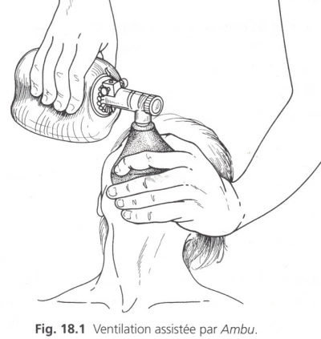
b) Diễn biến: -Tiến triển nặng lên nhanh chóng, biến chứng nặng nề dẫn đến tử vong.
-SHH nặng cần xử trí cấp cứu và theo dõi sát: tím, vã mồ hôi, mạch nhanh >120 l/p; thở nhanh >30 l/p; kích thích vật vã; SpO₂< 90%.

Slide 8
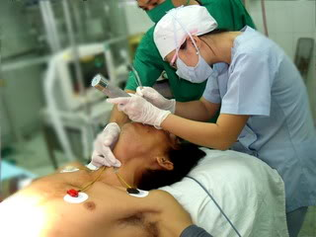
- SHH nguy kịch (nguy cơ tử vong nhanh chóng) khi có một trong các dấu hiệu: thở chậm <10 l/p hoặc ngừng thở, hôn mê, tụt HA, tím toàn thân, nhịp tim <60 l/p.

Slide 9
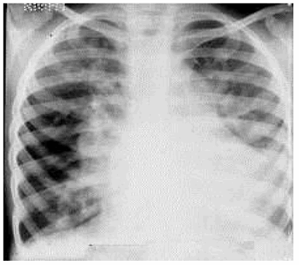
*CÁC XÉT NGHIỆM CẦN THIẾT
Khí máu động mạch: đánh giá mức độ thiếu O₂ (PaO₂ < 60mmHg) và thay đổi thán khí (PaCO₂ )
Xquang phổi rất có giá trị trong chẩn đoán nguyên nhân
Các xét nghiệm khác điện tim,xét nghiệm máu,,

Slide 10
IV: PHÂN LOẠI
SUY HÔ HẤP NẶNG:
SUY HÔ HẤP NGUY KỊCH:
Xanh tím.
Vã mồ hôi.
Khó thở.
Tăng huyết áp.
Không tụt huyết, điều trị thuốc là chủ yếu.
Khó thở, tím tái, vã mồ hôi nặng hơn.
Tụt huyết áp, trị mạch.
Rối loạn ý thức.
Hôn mê.
Can thiệp ngày bằng thủ thuật cùng với thuốc.

Slide 11
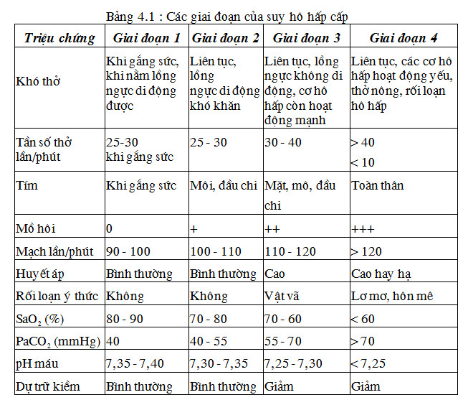

Slide 12
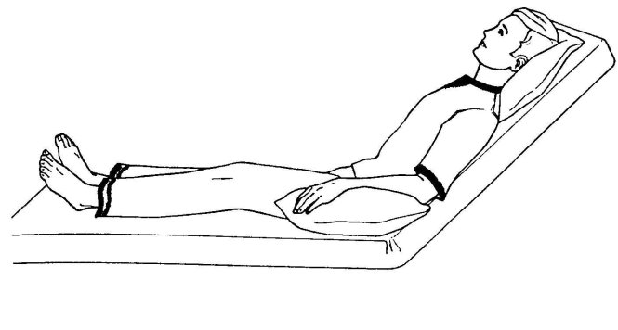
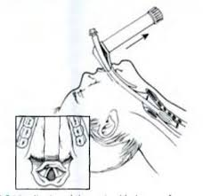
V: XỬ TRÍ.
Tư thế đầu cao hoặc ngồi.
Thở oxy.
Bóp bóng qua mặt nạ, đặt nội khí quản, mở khí quản,
Biện pháp khác: dẫn lưu tư thế, hút hầu họng.
Thuốc lợi tiểu, thuốc giãn phế quản, chọc dẫn lưu màng phổi.

Slide 13
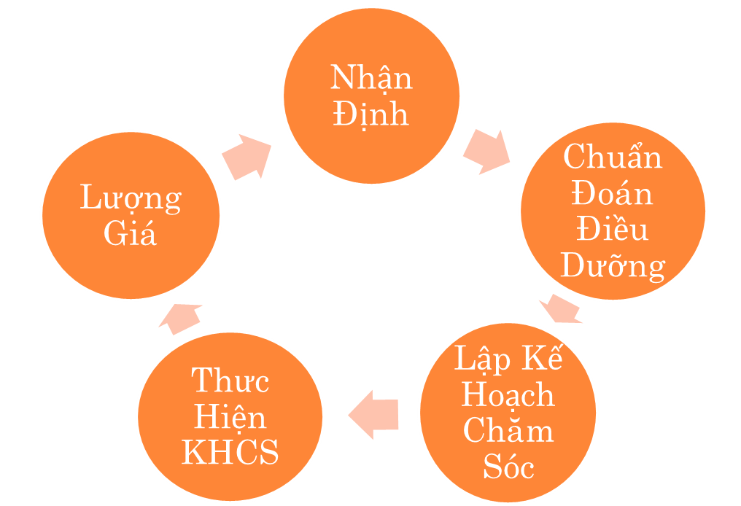
VI: QUY TRÌNH ĐIỀU DƯỠNG.

Slide 14
NHẬN ĐỊNH: | CHẨN ĐOÁN ĐIỀU DƯỠNG: | LẬP KẾ HOẠCH CHĂM SÓC | THỰC HIỆN KHSC | LƯỢNG GIÁ
-Dấu hiệu thiếu O₂ -Dùng cơ hô hấp phụ(rút lõm có hõm trên ức,khoản gian sườn, thở nhanh..) -Đánh giá mức độ hô hấp, can thiệp hỗ trợ khi nặng lên | -Tắc nghẽn đường thở liên quan đến co thắc khí phế quản, tang tiết đờm… -Trao đổi khí kém liên quan đến tổn thương phổi hoặc xẹp phế nang… -Động tác thở kém hiệu quả liên quan đến kém vận động thành ngực -Lo lắng liên quan đến thiếu hiểu biết về bệnh | -Cải thiện O₂& thông khí Điều trị bệnh lý nguyên nhân -Phòng và xử lý biến chứng -Giảm lo lắng | Thông thoáng Cho thở O₂ NKQ, thở máy… -Thực hiện y lệnh thuốc(an thần…) -Theo dõi khi người bệnh thở máy,khi sử dụng các thuốc an thần,thuốc gay mê… -Giải thích,động viên người bệnh,môi trường yên tĩnh, thái độ quan tâm | -Người bệnh hết khó thở,dấu hiệu sinh tồn ổn định -Cải thiện &hồi phục các rối loạn sinh lý bệnh.. -Không xảy ra biến chứng -Người bệnh an tâm,bình tĩnh hợp tác điều trị.

Slide 15
TÀI LIỆU THAM KHẢO
1.Ths,BS Nguyễn Phúc Học “Bài giảng Hồi sức cấp cứu”
2.Điều dường hồi sức cấp cứu dành cho đào tạo cử nhân điều dưỡng.Bộ Y Tế(2009).
3.Vũ Văn Đính.Suy Hô Hấp Cấp.HSCC.T1;NXB Y-học 1999;31-41.
4.Các bài giảng về bệnh Suy hô hấp cấp trên Internet.

